Slide 1
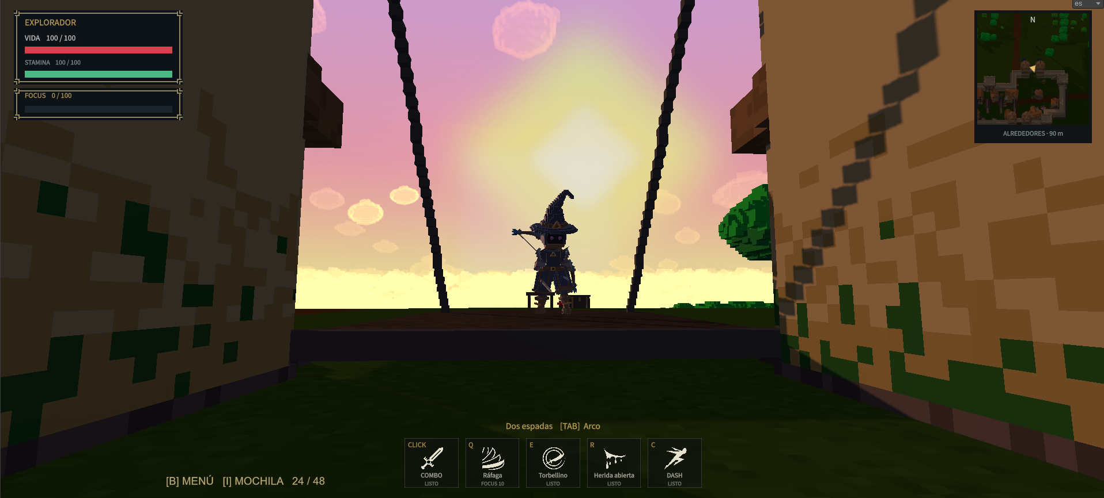
MISMO
Un personaje. Tu estilo nace de las armas.
Propuesta para formar equipo
Notes:
Fuente: Mismo_GDD_v0.7.docx, 13/09/2026. Las ampliaciones de arena, armas únicas y consumibles provienen de la propuesta del autor del 15/09/2026. El estado funcional se basa en el GDD y las capturas del proyecto, no en una nueva prueba de juego.
Apertura sugerida: Estoy desarrollando Mismo en Unity. Quiero que lo probemos y construyamos juntos una demo que haga visible su potencial.

Slide 2
La experiencia que queremos construir
Encontrás un arma que cambia
cómo te gusta pelear.
En el mundo
Con tus compañeros
Explorás, enfrentás peligros y descubrís equipo. Cada salida puede abrir una forma de jugar.
La visión 3 vs. 3 lleva esas armas a un equipo, donde importan la práctica y la coordinación.
Notes:
Fuente: Mismo_GDD_v0.7.docx, 13/09/2026. Las ampliaciones de arena, armas únicas y consumibles provienen de la propuesta del autor del 15/09/2026. El estado funcional se basa en el GDD y las capturas del proyecto, no en una nueva prueba de juego.
La fantasía central está en la sección 1 del GDD. La conexión con arena corresponde a la nueva visión. Presentar como una experiencia deseada, no como funciones online terminadas.

Slide 3
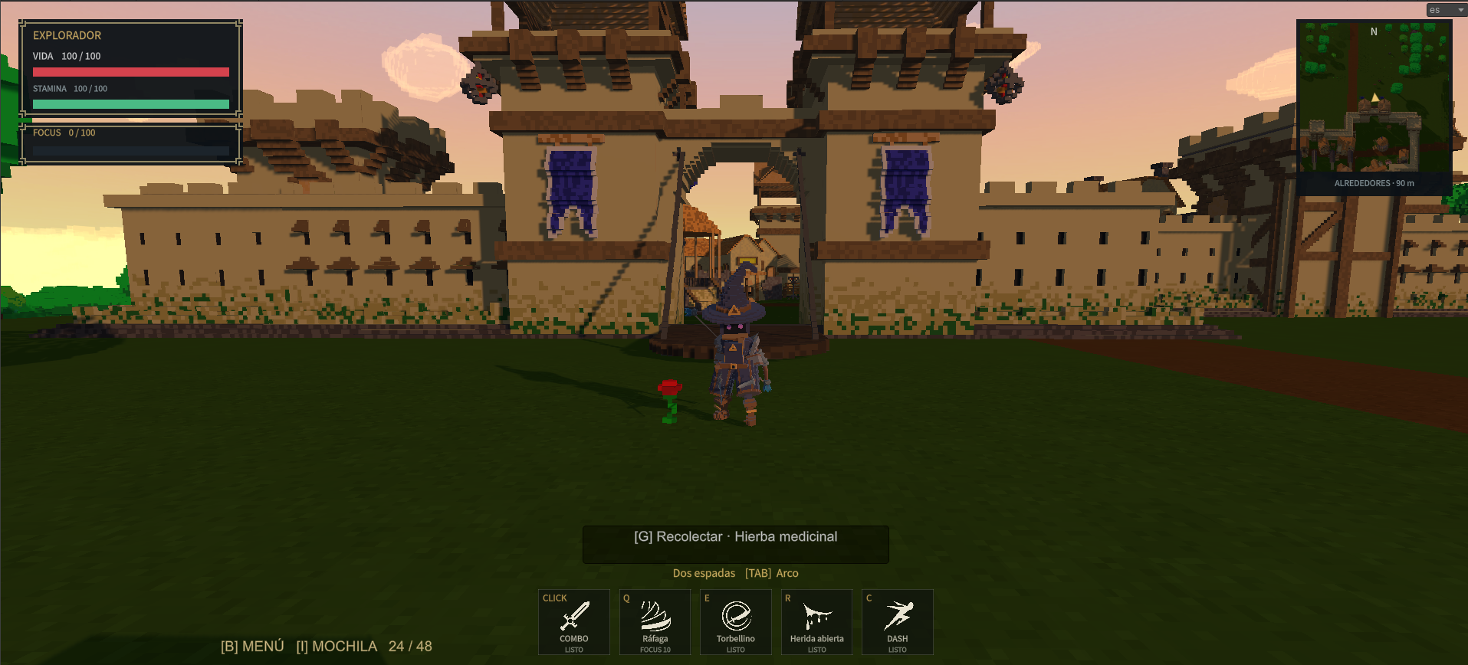
El viaje empieza y vuelve al pueblo
La salida
Elegís equipo y explorás. Enemigos, recursos y secretos dan motivos para desviarte.
El regreso
Administrás la mochila, guardás lo valioso y preparás la siguiente expedición.
El pueblo en el prototipo actual
Notes:
Fuente: Mismo_GDD_v0.7.docx, 13/09/2026. Las ampliaciones de arena, armas únicas y consumibles provienen de la propuesta del autor del 15/09/2026. El estado funcional se basa en el GDD y las capturas del proyecto, no en una nueva prueba de juego.
Loop actual: pueblo, explorar, recolectar y combatir, administrar mochila, volver para guardar, fabricar o mejorar. La captura es una vista del prototipo de UI y no una promesa de arte final.

Slide 4
Las armas definen las habilidades
Dos conjuntos alternables
Cuatro familias actuales
Cada conjunto define el ataque básico y tres habilidades elegidas de su repertorio.
Espada, arco, dos espadas y espada con escudo cambian alcance, ritmo y decisiones.
Un objeto adicional
Un mismo personaje
Aporta una habilidad extra independiente del arma. El dash es el punto de partida.
La combinación de equipo permite explorar estilos sin empezar otro personaje.
Notes:
Fuente: Mismo_GDD_v0.7.docx, 13/09/2026. Las ampliaciones de arena, armas únicas y consumibles provienen de la propuesta del autor del 15/09/2026. El estado funcional se basa en el GDD y las capturas del proyecto, no en una nueva prueba de juego.
GDD secciones 2 y 4. Cuatro familias: espada sola, arco, dos espadas, espada y escudo. Dos conjuntos alternables. Cada familia tiene seis opciones y se seleccionan tres. El objeto de habilidad extra sigue abierto en su forma definitiva.

Slide 5
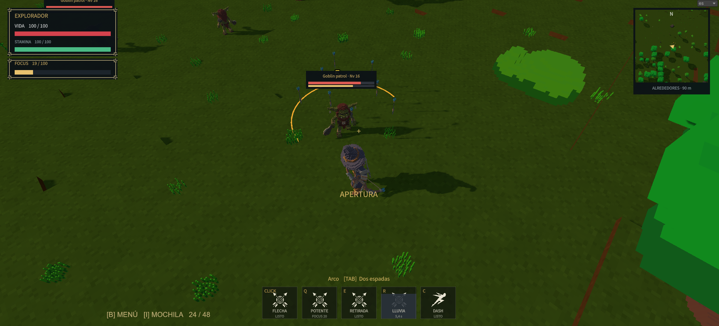
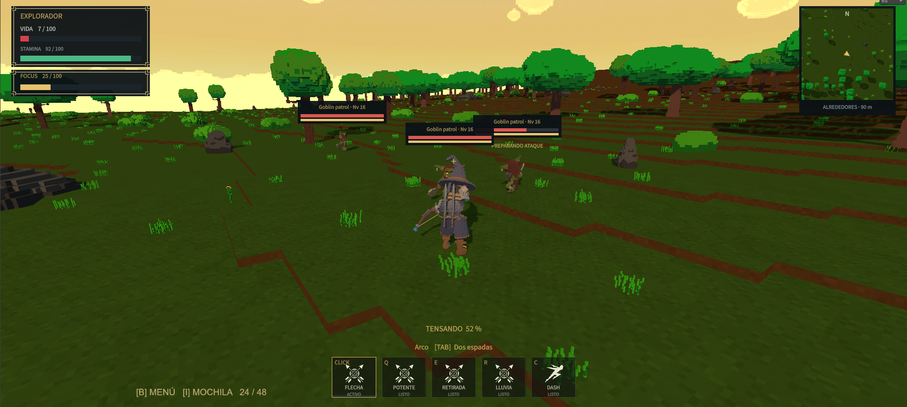
Un combate que premia aprender
Leer al enemigo
Reconocer la preparación del ataque y elegir cuándo esquivar, defender o acercarse.
Crear una oportunidad
Una buena defensa o posición abre espacio para un ataque más comprometido.
Notes:
Fuente: Mismo_GDD_v0.7.docx, 13/09/2026. Las ampliaciones de arena, armas únicas y consumibles provienen de la propuesta del autor del 15/09/2026. El estado funcional se basa en el GDD y las capturas del proyecto, no en una nueva prueba de juego.
GDD sección 3: lectura, defensas perfectas, Posture y Focus. Explicar sin fórmulas de balance. Captura histórica de prueba de lluvia de flechas, con blanco de test.

Slide 6
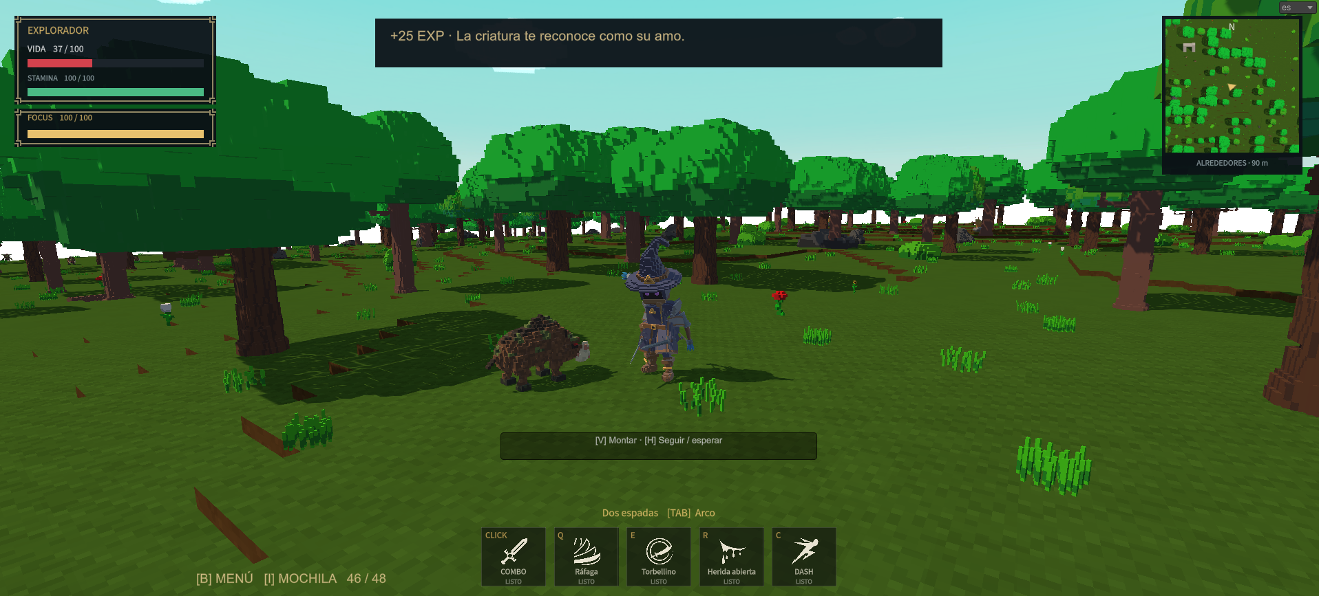
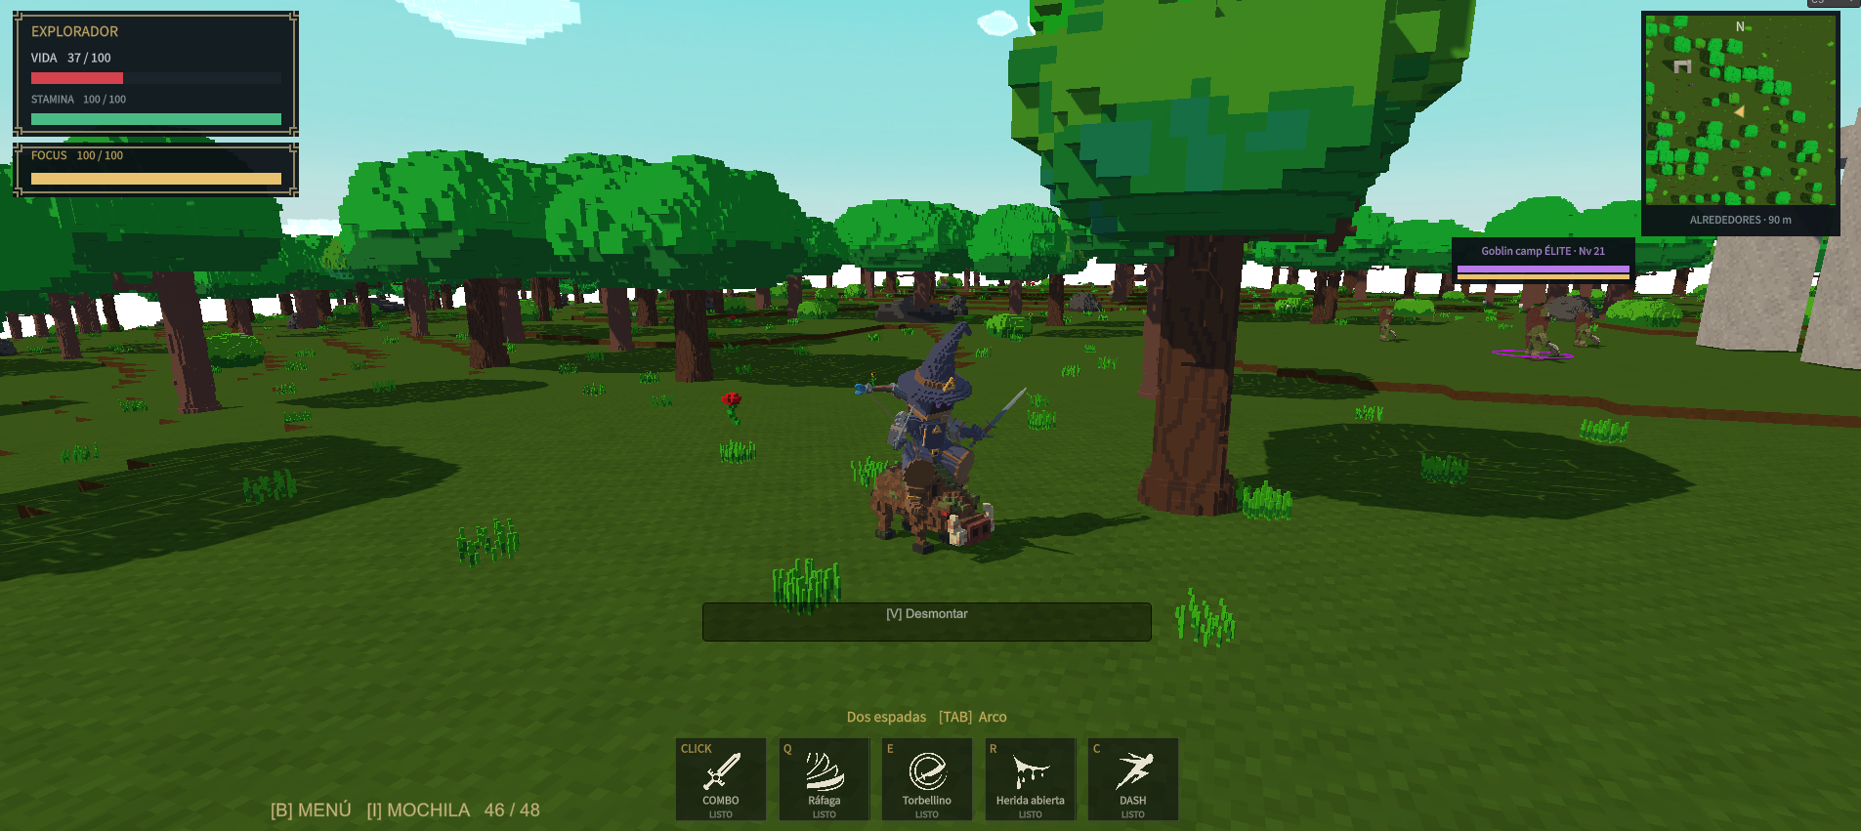
La exploración también crea vínculos
Un encuentro puede terminar con un nuevo compañero de viaje.
Reconocimiento de la criatura
Primera montura: el jabalí
Sistema presente en el prototipo, con movimiento y navegación por pulir.
Notes:
Fuente: Mismo_GDD_v0.7.docx, 13/09/2026. Las ampliaciones de arena, armas únicas y consumibles provienen de la propuesta del autor del 15/09/2026. El estado funcional se basa en el GDD y las capturas del proyecto, no en una nueva prueba de juego.
GDD: criaturas, reconocimiento y primera montura de jabalí. Capturas 10 y 11 aportadas por el autor muestran reconocimiento y montura. La ampliación de especies y vínculos queda por diseñar.

Slide 7
Un arma rara puede cambiar la próxima salida
Visión en exploración
Encontrarla
Aprender a usarla
Buscar armas mientras explorás y combatís. Algunas podrían tener movimientos propios.
Descubrir su alcance, sus aperturas y con qué otro equipo combina mejor.
Llevarla a la arena sería posible solo si la tenés en tu inventario.
Rareza y condiciones de obtención todavía por definir.
Notes:
Fuente: Mismo_GDD_v0.7.docx, 13/09/2026. Las ampliaciones de arena, armas únicas y consumibles provienen de la propuesta del autor del 15/09/2026. El estado funcional se basa en el GDD y las capturas del proyecto, no en una nueva prueba de juego.
Expansión propuesta por el autor. Ejemplo de experiencia deseada, no contenido implementado. Única significa repertorio especial en esta presentación, no una sola copia existente en todo el mundo. La rareza, probabilidad de obtención y transferencia están por definir.

Slide 8
La expansión: arena 3 vs. 3
Antes de la partida
3 vs. 3
Elegís armas, el objeto de habilidad extra y consumibles iniciales limitados.
Tu equipo del mundo
entra en juego con otros.
Durante la partida
Combinás tu repertorio con el de tus compañeros y decidís cuándo gastar recursos.
Expansión futura. Requiere multijugador y pruebas propias.
Notes:
Fuente: Mismo_GDD_v0.7.docx, 13/09/2026. Las ampliaciones de arena, armas únicas y consumibles provienen de la propuesta del autor del 15/09/2026. El estado funcional se basa en el GDD y las capturas del proyecto, no en una nueva prueba de juego.
Propuesta nueva. No hay evidencia de networking ni PvP implementados. Los equipos pueden coordinar control, presión y distancia sin clases rígidas. El GDD prioriza single-player y luego cooperativo antes de PvP. No prometer fecha.

Slide 9
La decisión clave del PvP: acceso y equilibrio
Lo que queremos conservar
Lo que debemos resolver
La satisfacción de encontrar un arma y llevar una combinación propia al online.
Cuánto influye el tiempo de farmeo frente a la habilidad del jugador y del equipo.
Propuesta para probar
Conservar movimientos únicos, ensayar estadísticas normalizadas y fijar un cupo de consumibles por partida.
Notes:
Fuente: Mismo_GDD_v0.7.docx, 13/09/2026. Las ampliaciones de arena, armas únicas y consumibles provienen de la propuesta del autor del 15/09/2026. El estado funcional se basa en el GDD y las capturas del proyecto, no en una nueva prueba de juego.
Estas son propuestas para conversar, no decisiones del autor. Mantener el requisito de poseer el arma. Normalizar estadísticas podría conservar movimientos únicos sin trasladar todas las diferencias de poder. Se deben definir reglas para consumibles, integridad del inventario y autoridad del servidor.

Slide 10
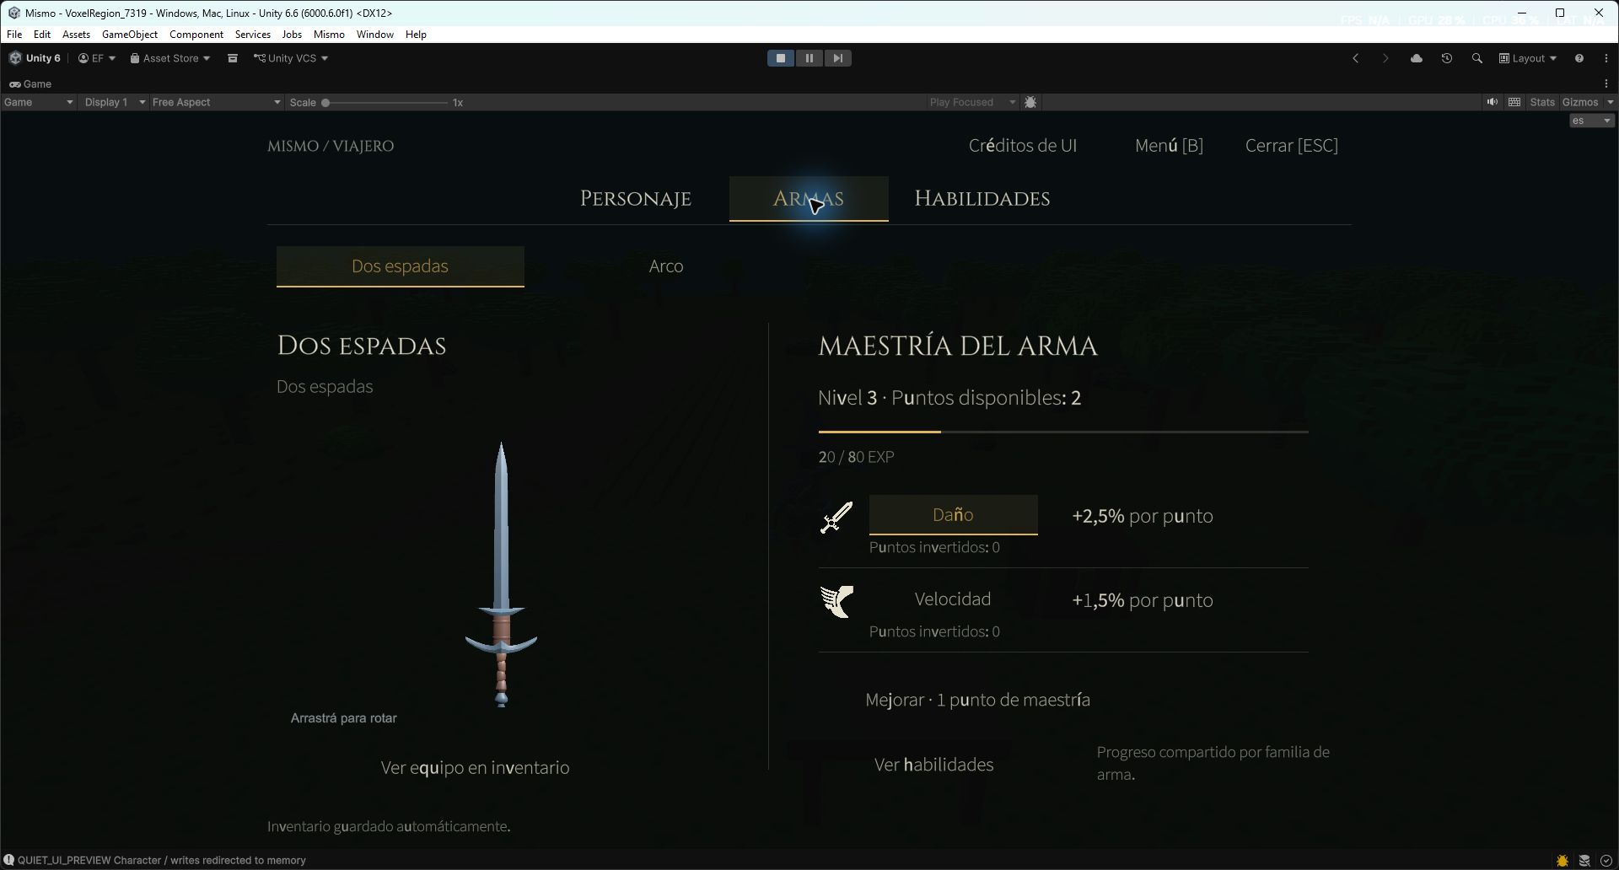
Ya existe una base en Unity
El prototipo ya reúne
Movimiento y cámara
Combate y repertorios de armas
Exploración por sectores
Inventario y guardado
Recolección y crafting básico
Falta pulir la experiencia y unificar el arte.
Interfaz de armas del prototipo
Notes:
Fuente: Mismo_GDD_v0.7.docx, 13/09/2026. Las ampliaciones de arena, armas únicas y consumibles provienen de la propuesta del autor del 15/09/2026. El estado funcional se basa en el GDD y las capturas del proyecto, no en una nueva prueba de juego.
Estado según GDD 0.7 y capturas. No afirmar que las pruebas aisladas certifican estabilidad o calidad. Captura de armas: Artifacts/UI/quiet-armas.png, UI de prototipo. Falta build actual, revisión de animaciones, balance, navegación y rendimiento.

Slide 11
El próximo hito: una demo que invite a repetir
Alcance propuesto
Qué queremos comprobar
Una zona cuidada, dos estilos bien pulidos y un encuentro memorable con recompensa.
¿Se entiende el combate? ¿Cambiar de arma resulta interesante? ¿Dan ganas de volver?
Trabajo inmediato
Camino al online
Actualizar la build, mejorar animaciones y feedback, elegir assets coherentes y probar con compañeros.
Evaluar aparte la sincronización de movimiento, impactos e inventario antes de ampliar a seis jugadores.
Notes:
Fuente: Mismo_GDD_v0.7.docx, 13/09/2026. Las ampliaciones de arena, armas únicas y consumibles provienen de la propuesta del autor del 15/09/2026. El estado funcional se basa en el GDD y las capturas del proyecto, no en una nueva prueba de juego.
Propuesta de alcance para acordar con el equipo. No es calendario ni presupuesto. Una región pequeña, dos estilos contrastantes y una recompensa que cambie una decisión. Registrar si los jugadores entienden el combate, cambian equipo y desean repetir. Online requiere además una prueba técnica temprana separada, sin comprometerlo en esta demo.

Slide 12
Dónde puede aportar cada compañero
Arte y animación
Diseño y pruebas
Dar identidad al personaje, las armas y el entorno. Mejorar cómo se leen los ataques.
Ajustar encuentros y repertorios. Observar dónde el juego confunde o deja de divertir.
Desarrollo
Primer compromiso
Pulir sistemas actuales y estudiar qué exige el futuro multijugador.
Elegir una mejora concreta, acordar disponibilidad y probar el resultado juntos.
Notes:
Fuente: Mismo_GDD_v0.7.docx, 13/09/2026. Las ampliaciones de arena, armas únicas y consumibles provienen de la propuesta del autor del 15/09/2026. El estado funcional se basa en el GDD y las capturas del proyecto, no en una nueva prueba de juego.
Áreas sugeridas, no vacantes formales ni compromisos de contratación. Invitar a una contribución concreta y acotada. Antes de asumir responsabilidades, acordar disponibilidad, propiedad y forma de colaborar. No presentar esos acuerdos como ya resueltos.

Slide 13
La invitación
Construyamos una demo
que queramos seguir jugando.
Ya hay una base. La próxima decisión es qué parte
queremos llevar juntos a una experiencia convincente.
Probar el juego y elegir la primera mejora compartida.
Notes:
Fuente: Mismo_GDD_v0.7.docx, 13/09/2026. Las ampliaciones de arena, armas únicas y consumibles provienen de la propuesta del autor del 15/09/2026. El estado funcional se basa en el GDD y las capturas del proyecto, no en una nueva prueba de juego.
Cierre sugerido: Quiero que prueben lo que ya está, me digan qué les entusiasma y elijamos una parte pequeña para mejorar juntos. Si la demo genera ganas de volver, tendremos una base más convincente para buscar comunidad y financiación.

Slide 14
Anexo: antecedentes de crowdfunding
Project: Gorgon
Hyper Light Drifter
Fantasía y descubrimiento.
Campaña de 2015 en Kickstarter.
Meta: USD 20.000.
Aventura y exploración.
Campaña de 2013 en Kickstarter.
Meta: USD 27.000.
USD 74.781
USD 645.158
Son antecedentes parciales, no una estimación de lo que recaudaría Mismo.
Importes brutos de campaña. Fuentes y enlaces en las notas.
Notes:
Fuente: Mismo_GDD_v0.7.docx, 13/09/2026. Las ampliaciones de arena, armas únicas y consumibles provienen de la propuesta del autor del 15/09/2026. El estado funcional se basa en el GDD y las capturas del proyecto, no en una nueva prueba de juego.
Fuentes consultadas el 15/09/2026. https://www.kickstarter.com/projects/projectgorgon/project-gorgon-pc-mmo : USD 74.781, meta USD 20.000, 1.318 aportantes, campaña 2015. https://www.kickstarter.com/projects/1661802484/hyper-light-drifter : USD 645.158, meta USD 27.000, 24.150 aportantes, campaña 2013. Afinidad interpretativa: fantasía/exploración y aventura/exploración. No son equivalentes al concepto completo de Mismo. Recaudación bruta de campaña, no beneficio ni presupuesto total.

